Slide 1

NÁZEV:VY_32_INOVACE_3.2.9.1.D03
NÁZEV ŠKOLY: Základní škola Strančice, okres Praha - východ
AUTOR: Mgr. Jana Dočkalová
TÉMA: Vzory podstatných jmen rodu mužského 3
ČÍSLO PROJEKTU:
CZ.1.07/1.4.00/21.2976

Slide 2
Anotace:
Po vzorech předseda a soudce následuje vysvětlení 5. pádu podstatných jmen podle vzoru soudce a krátké cvičení.
Snímek č. 7 je určen k tisku a samostatné práci, snímek č. 8 ke kontrole na tabuli.

Slide 3
Vzory podstatných jmen rodu mužského
3
SOUDCE - 5. pád

Slide 4
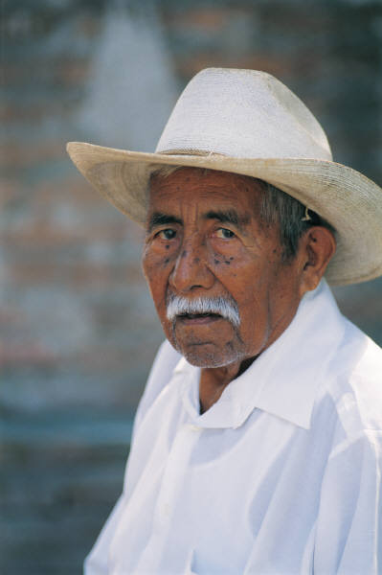
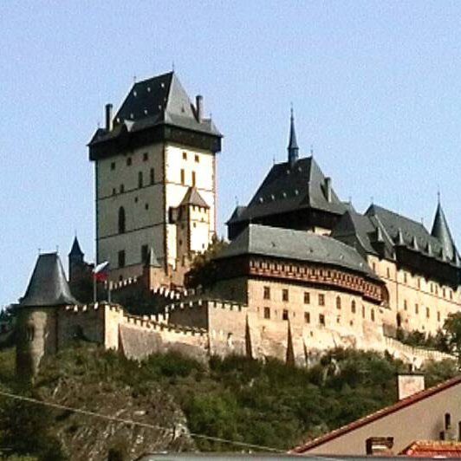
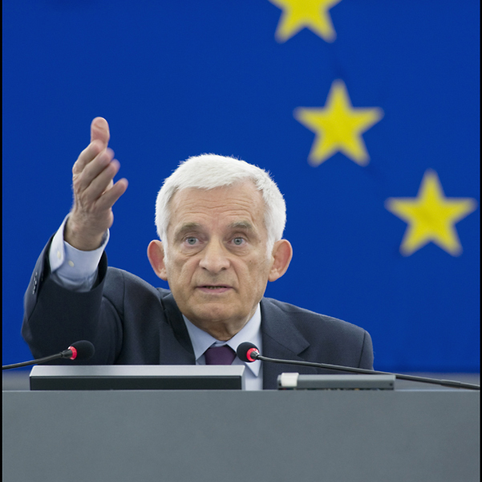
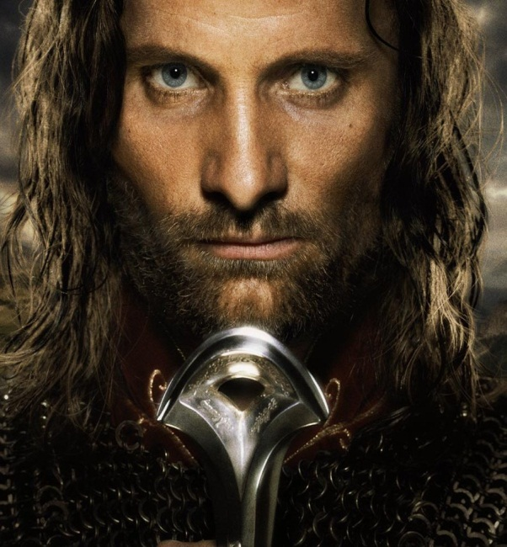
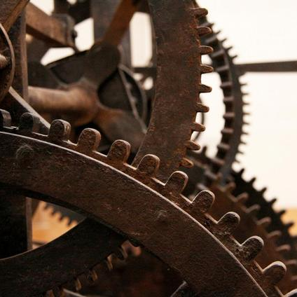

Už víme, že rod mužský má 6 vzorů:
PÁN
HRAD
PŘEDSEDA
MUŽ
STROJ
SOUDCE

Slide 5
5. pád
Pozor!!!
U vzoru SOUDCE se
5. pád rovná 1. pádu!
Kdo, co? SOUDCE
Oslovujeme: SOUDCE!
SOUDCE

Slide 6
5. pád
Pozor!!!
U vzoru SOUDCE se
5. pád rovná 1. pádu!
Kdo, co? SOUDCE
Oslovujeme: SOUDCE!
Např.:
správce - Pane správce!
průvodce - Pane průvodce!
ALE u vzoru muž
(nekončí v 1. pádě na -E):
otec - Otče!
chlapec - Chlapče!
SOUDCE

Slide 7

Oslovte tyto osoby (v 5. pádě):
škůdce - ______________!
lovec - _______________!
ochránce - ____________!
vůdce - _______________!
horolezec - ____________!
znalec - _______________!
zrádce - _______________!
MUŽ
SOUDCE

Slide 8
Oslovte tyto osoby (v 5. pádě):
škůdce - Škůdce!
lovec - Lovče!
ochránce - Ochránce!
vůdce - Vůdce!
horolezec - Horolezče!
znalec - Znalče!
zrádce - Zrádce!
MUŽ
SOUDCE

Slide 9
Citace
Pán: http://office.microsoft.com/cs-cz/images/?CTT=6&ver=14&app=powerpnt.exe
Hrad: Hrady - zámky EU. Hrady - zámky EU [online]. [cit. 2012-02-29]. Dostupné z: http://www.zamky-hrady.eu/hrady-karlstejn-detaily,71
Muž: WIKIA. Wikia [online]. 2011 [cit. 2012-02-29]. Dostupné z: http://ppc.wikia.com/wiki/Aragorn
Stroj: Sedmička.cz. [online]. [cit. 2012-02-29]. Dostupné z: http://www.sedmicka.cz/praha-a-stredni-cechy/clanek/letni-a-zimni-cas-143800
Předseda: Evropský parlament. Www.europarl.europa.eu [online]. 25. 5. 2010 [cit. 2012-02-29]. Dostupné z: http://www.europarl.europa.eu/sides/getDoc.do?language=cs&type=IM-PRESS&reference=20100507FCS74267#title3
Soudce: Motoplanet [online]. leden 2012 [cit. 2012-02-29]. Dostupné z: http://www.motoplanet.cz/blog/chapajici-soudce/

